Slide 1
ID3算法详解
通过一个例子

Slide 2
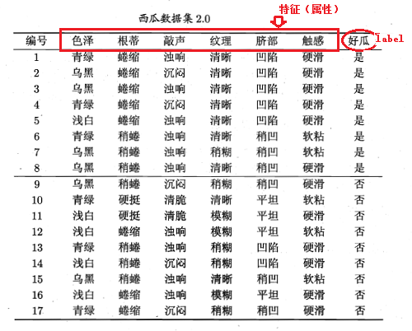
例子

Slide 3
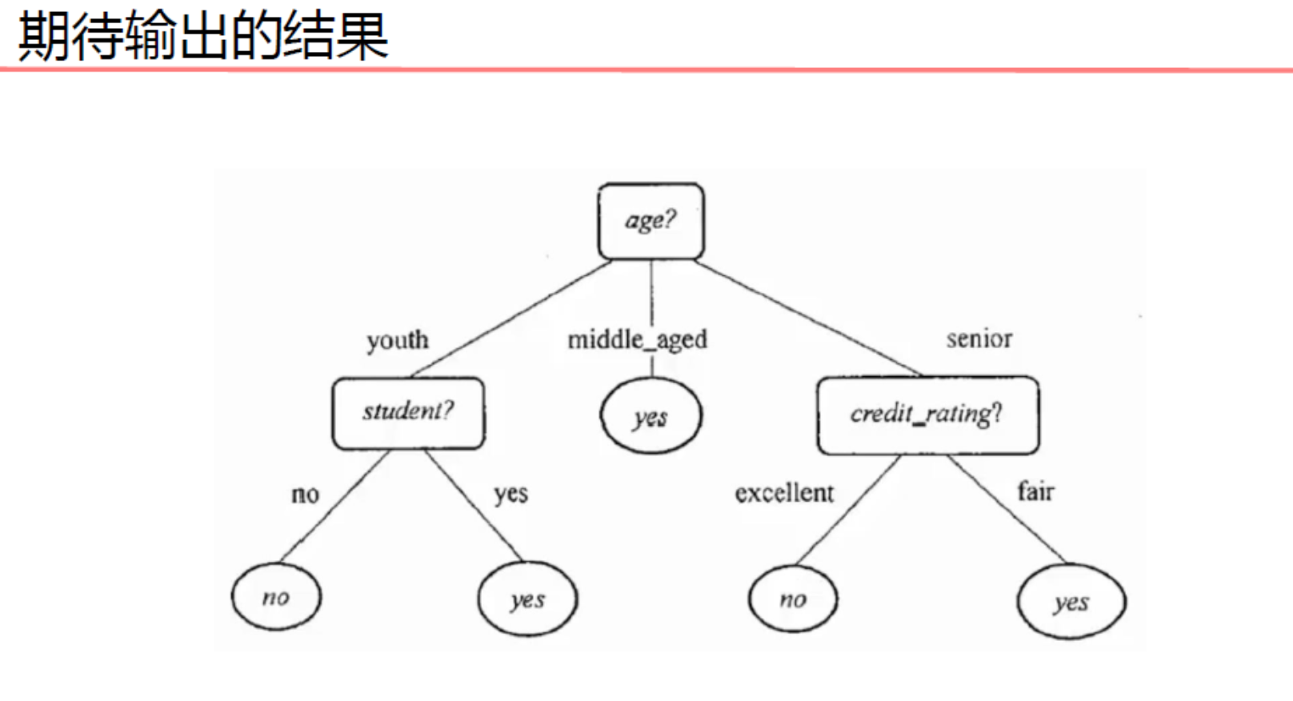
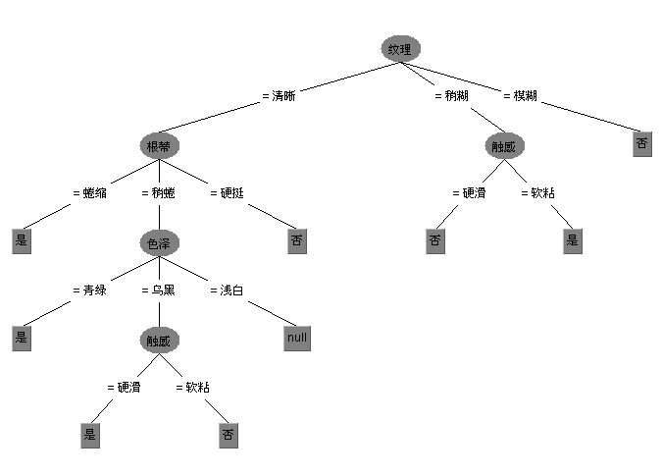

Slide 4

任务：决策树分类
6个特征，
标签类别：2

Slide 5
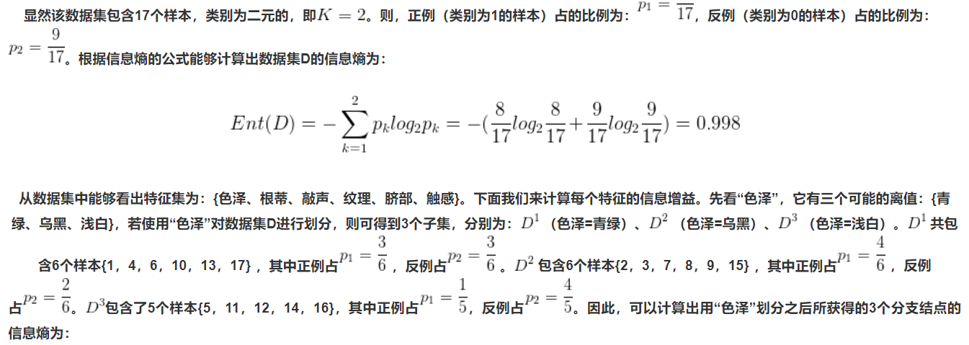
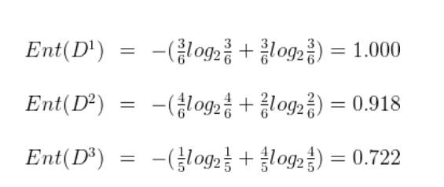
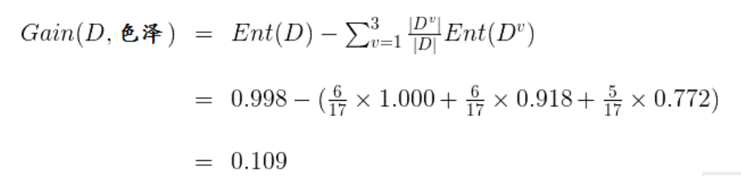
任务：决策树分类

Slide 6
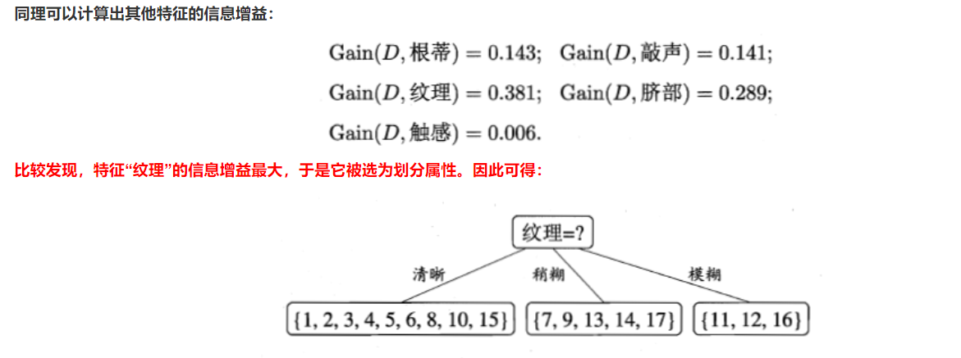
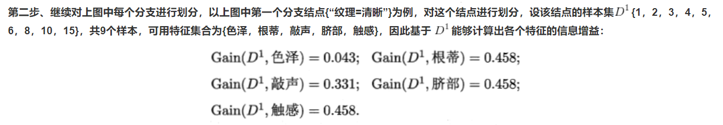
任务：决策树分类

Slide 7
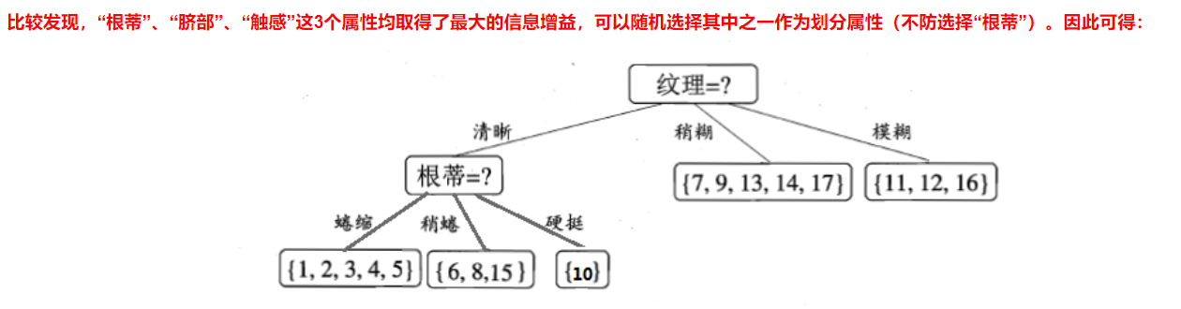
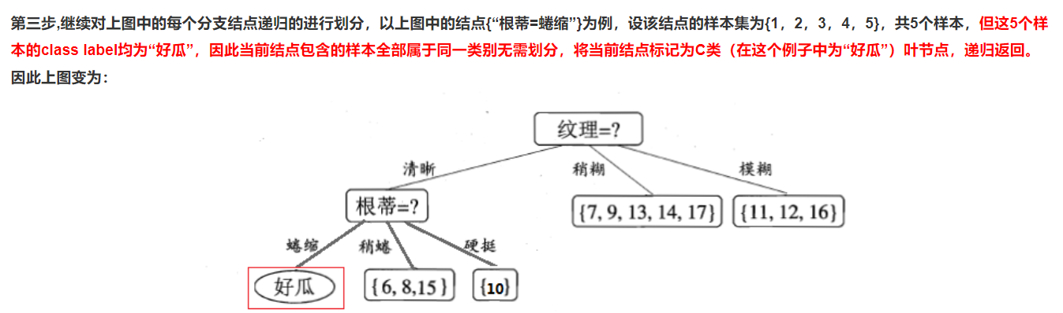
任务：决策树分类

Slide 8
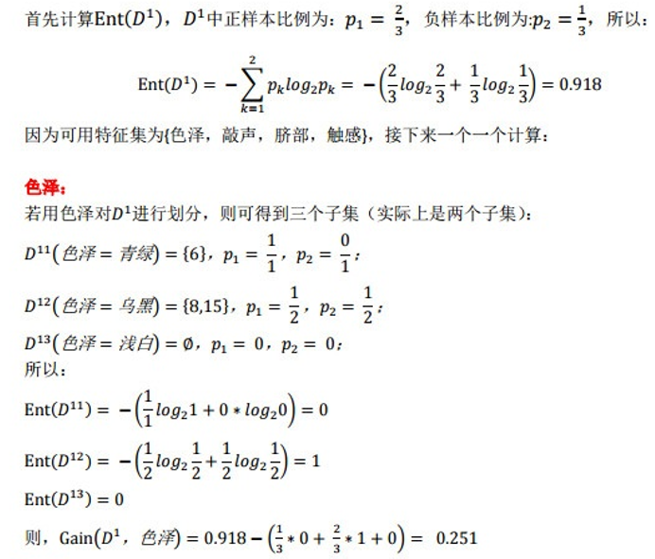
任务：决策树分类

Slide 9
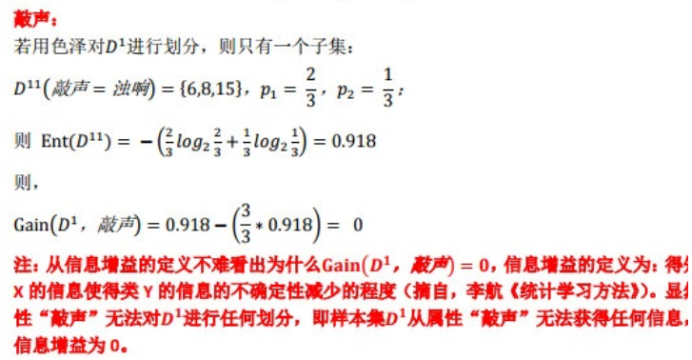
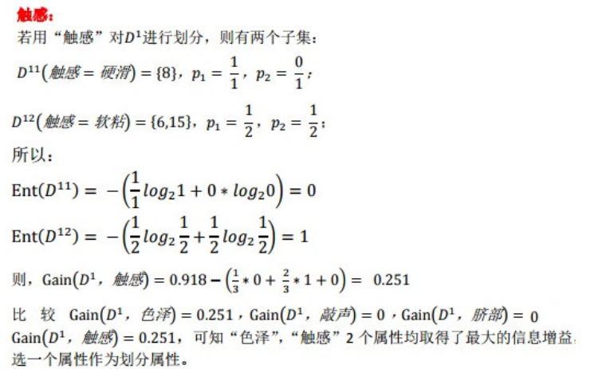
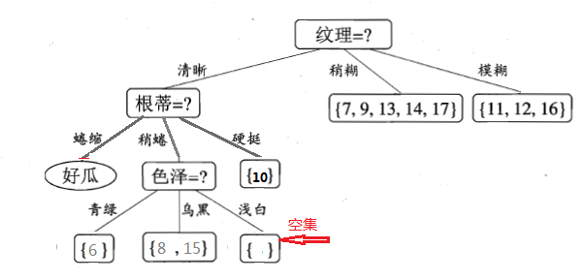
任务：决策树分类

Slide 10
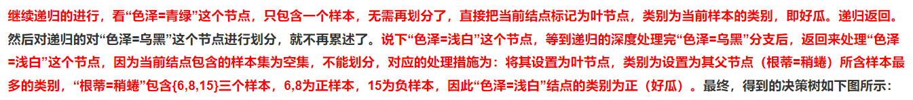
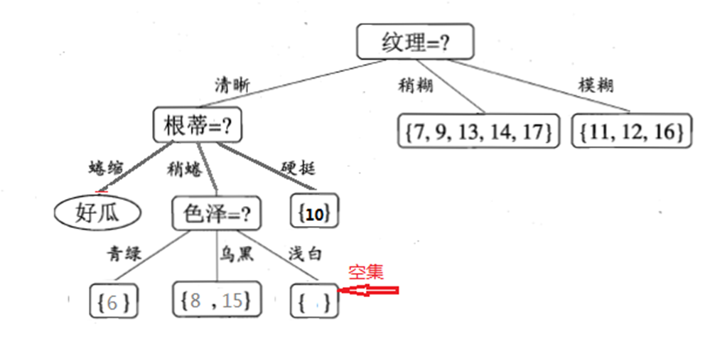
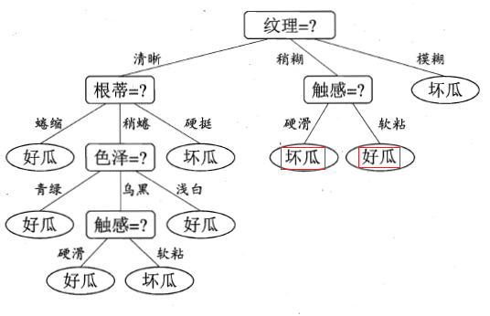
任务：决策树分类

Slide 11
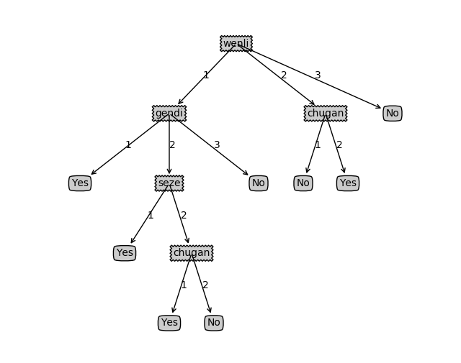
任务：代码分析
{'纹理': {1: {'根蒂': {1: 'Yes', 2: {'色泽': {1: 'Yes', 2: {'触感': {1: 'Yes', 2: 'No'}}}}, 3: 'No'}}, 2: {'触感': {1: 'No', 2: 'Yes'}}, 3: 'No'}}
递归的使用

Slide 12
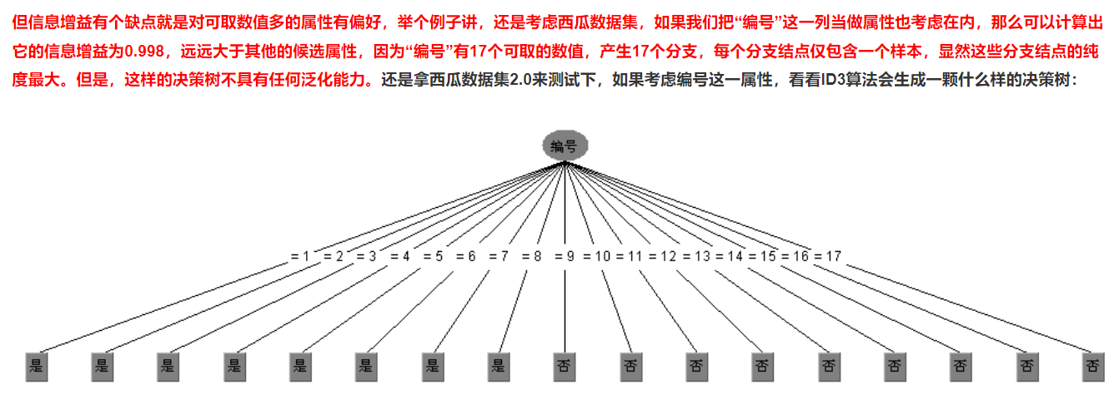
ID3算法
显然是生成了一颗含有17个结点的树，这棵树没有任何的泛化能力，这也是ID3算法的一个缺点。

